Slide 1


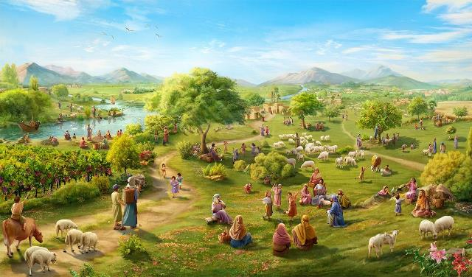
上帝是信实的!
二零二五年十二月二十日，第十二课

Slide 2

“耶和华应许赐福给以色列家的话，一句也没有落空，都应验了。” ( 约书亚记 21:45 )

Slide 3

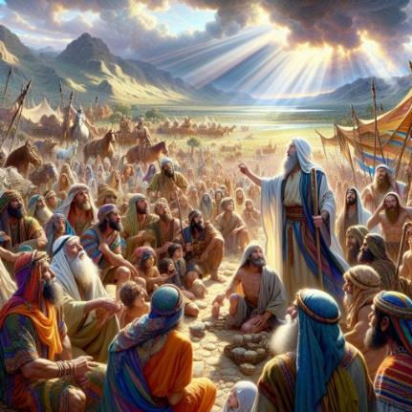
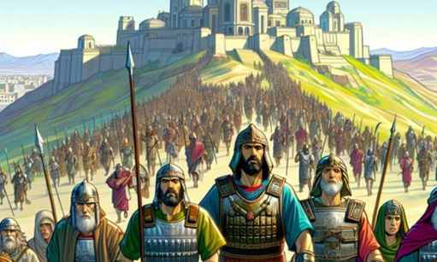
约书亚已经年迈，仍有领地待征服。他召集新领袖，鼓励他们继续征服。
取得胜利的能力不在他们之内，而在上帝里面。因此，他提醒他们上帝已经展现出的信实，并保证他会继续保持信实。
但他也让他们警惕危险。实际上，只有一个危险，和我们今天必须面对的一样：停止对上帝的忠诚; 以我们不忠的行为回报上帝的信实。
神的信实（约书亚记 21:43-45)
神所做的事和祂将要做的事（约书亚记 23:1-5)
忠诚的回报 (约书亚记23:6-10)
我们必须做的事 (约书亚记 23:11-14)
不忠的惩罚 ( 约书亚记 23:15-16)

Slide 4


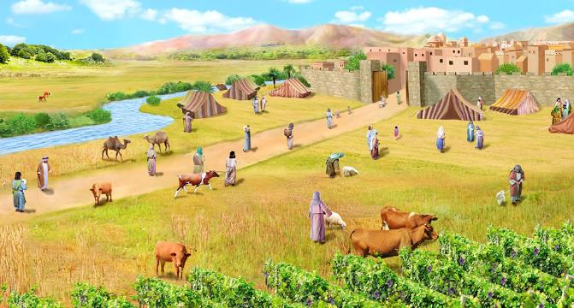
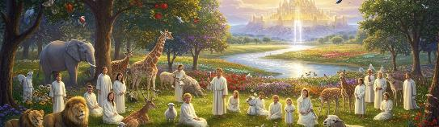
上帝的信实
“ 耶和华应许赐福给以色列家的话，一句也没有落空，都应验了。” ( 约书亚记 21:45 )
神赐给以色列“全地”（约书记 21：43 ），并把“他们所有的敌人”交到他们手中（约书亚记 21：44 ），所以“都应验了”（约书亚记 21：45 ）。
反复使用的“全，所有，都 ”这些同义词，强调了上帝在履行应许上的信实。他们的敌人被上帝击败了。他们能居住在这片土地上，是因为上帝拥有了这片土地。他们可以确信，他们会彻底驱逐仍居住在这片土地上的迦南人，因为上帝迄今信守了应许，并将在未来继续信守承诺。
这一切都将互相效力，叫我们得益处。上帝始终信守承诺。 （申命记 7：9; 诗篇 117：2; 耶利米哀歌 3：22-23）。他应许拯救我们，赐给我们全地作为产业，他必将实现这个应许（腓立比书1：6; 彼得前书 ：5; 诗篇 37：29）。

Slide 5

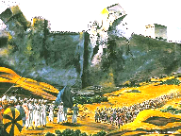
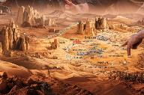
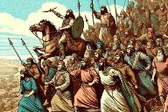
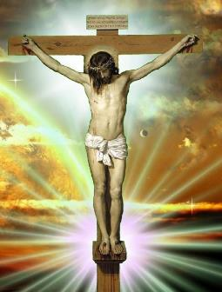
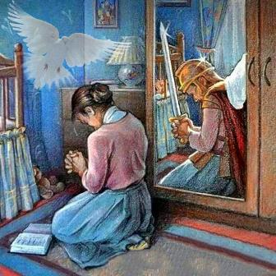
上帝所做的事和将要做的事
“耶和华你们的 神，因你们的缘故，向那些国所行的一切事，你们亲眼看见了，
因那为你们争战的是耶和华你们的 神。” ( 约书亚记 23:3 )
在对长老们的讲话中，约书亚首先讲述了神已经做了什么，以及他还要做什么:
他曾与列邦争战（约书亚记23：3)
他把土地分给了各支派 （约书亚记23：4)
他要驱逐剩下的民族 （约书亚记23：5)
所有这些（已完成和尚未完成的事）都以以色列人的顺服为唯一的条件。（约书亚书23：6）
以色列的历史是给今天的我们的一个教训。上帝已经战胜了罪，并通过耶稣的牺牲赐给我们救恩的确据（歌罗西书 2：15）。
我们必须继续争战，信靠圣灵，才能活出得胜的生命（哥林多后书10：3-5; 以弗所书 6：11-18 )。

Slide 6

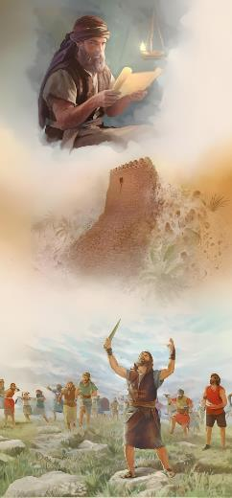
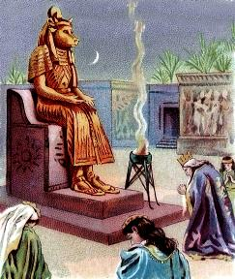

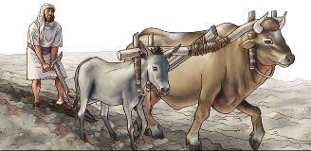
忠诚的奖赏
“你们一人必追赶千人，因耶和华你们的 神照他所应许的，为你们争战。” ( 约书亚记 23:10 )
以色列人忠诚的奖赏将是对他们所有敌人的完全且绝对的胜利（约书亚记23：6,10)。
在征服迦南的背景下，对上帝的忠诚必须以三种非常具体的方式体现:
不要与那地的居民通婚（约书亚记23：7前段）
不要提他们神的名字（约书亚记 23：7 中段）
不敬拜他们的神（约书亚记 23：7后段）
他们必须保持属灵上的纯洁。如果他们与当地的居民通婚，就会开始述说他们的神明，最终会去崇拜这些神。所罗门的背道就是由此开始的（列王纪上11：4）。
因此，我们基督徒被劝诫遵循同样的建议，不要与不信者结婚 （林后 6：14-16)。

Slide 7


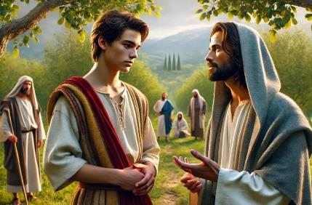
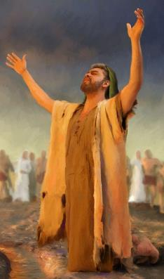
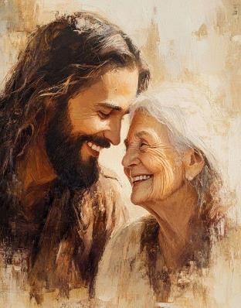

我们必须做的事
“你们要分外谨慎，爱耶和华你们的 神，” ( 约书亚记 23:11 )
我们可以毫无疑问地说，约书亚讲话的重点是在第十一节：要爱上帝。
以色列人必须通过不爱其他神来表达他们的爱，否则会对他们造成严重伤害（约书记 23：12-13)。
此外，约书亚提出了一个去培养这份爱的动力：就是神的信实（约书亚记 23：14)。
今天我们有更大的动力：就是耶稣的榜样（约 13：34)。
上帝渴望与每一个回应祂爱的人建立亲密而个人的关系。
因此，祂对所有人的爱构成了我们自愿且相互之爱显现的框架。

Slide 8

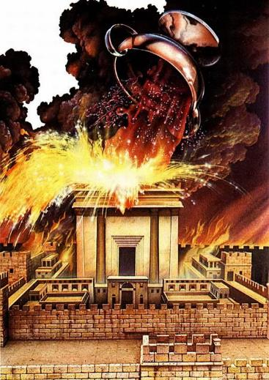
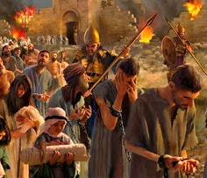
不忠的惩罚
耶和华你们 神所应许的一切福气，怎样临到你们身上，耶和华也必照样使各
样祸患临到你们身上，直到把你们从耶和华你们 神所赐的这美地上除灭。” ( 约书亚记 23:15 )
约书亚以严厉的警告结束他的演讲，警告不顺服的后果：就是承受神的愤怒（约书亚记23：15-16）)。
在应许之地也是如此，并且他们也完全清楚通过公然违背盟约激怒耶和华的后果。
促使神将他的儿子赐给我们的爱，也是促使上帝向那些固执沉溺于罪恶者显露出愤怒的同一份爱（约翰福音3：16; 罗马书2：5）。
以色列失败并遭受了惩罚。我们今天有机会写下一个不同的故事：就是保持忠诚，常住在祂的爱里（约翰福音15：9）。

Slide 9

“ 你今生的一切幸福、平安、喜乐和成功都有赖于你真诚地信靠上帝。这个信心必要使你忠实地顺从上帝的诫命。你对上帝的认识和信心能最有力地约束自己脱离每一恶行，并发动一切善行。
要相信耶稣能赦免你一切的罪，并希望你到祂所预备的地方得享快乐。祂要你活在祂面前，承受永生和荣耀的冠冕。”
怀爱伦（告青年书，第138章，原文410面）

